Slide 1

Analisis Data Sekunder untuk Publikasi di Jurnal Nasional dan Internasional Bereputasi:
Strategi, Teknik, dan Etika
Agung Dwi Laksono
Peneliti Ahli Utama
Badan Riset dan Inovasi Nasional

Slide 2

Agung Dwi Laksono
Peneliti → Litbangkes → BRIN
Email: agung.dwi.laksono@brin.go.id
HP/WA: 081 332 16 26 22
Scopus → https://www.scopus.com/authid/detail.uri?authorId=56429657100
Google Scholar → https://scholar.google.com/citations?user=Hb0ypnwAAAAJ&hl=en

Slide 3
Sistematika Paparan
Bagian 1: Pengantar Pemanfaatan Data Sekunder
Bagian 2: Data Sekunder Agregat
Bagian 3: Data Sekunder Individu
Bagian 4: Permintaan data Kemenkes dan data lainnya
Bagian 5: Ethical Clearance Studi Data Sekunder
Bagian 6: Step by step → njurnal memanfaatkan data sekunder

Slide 4
Bagian 1:
Pengantar Pemanfaatan Data Sekunder

Slide 5
Pengertian
Data sekunder adalah data yang dikumpulkan oleh pihak lain
Baik yang dikumpulkan melalui survei, maupun data rutin (laporan)
Data rutin → agregat (kab/kota, provinsi)
Survei → individu dan agregat

Slide 6
Keuntungan memanfaatkan data sekunder
Memangkas waktu
  Tanpa membuat proposal
  Tanpa menyusun kuesioner
  Tanpa melakukan pengumpulan data
Data survei → rata-rata big data
Biaya? → seringkali free of charge
→ kecuali punya BPS

Slide 7
Keterbatasan
Variabel sudah ada
Variabel bisa tidak sesuai dengan yang kita inginkan
Definisi operasional harus sesuai dengan yang punya survei
Harus mendapat ijin
Kemungkinan bias
  Community based vs. Facility based
  Variabel versi penulis vs. pemilik survey
  Crossectional → uji pengaruh?

Slide 8
Bagian 2:
Data Sekunder Agregat

Slide 9
Data sekunder: Agregat
Akumulasi pada kab/kota/provinsi
Unit analisis → kab/kota/provinsi
Sasaran → policy maker
Tidak perlu ijin untuk pemanfaatan data → laporan published
Analisis lebih sederhana

Slide 10
Data sekunder: Agregat
Sumber yang bisa dimanfaatkan:
  Profil kesehatan Kab/kota/prov tahun…
  Kab/kota/prov dalam angka tahun…
  Profil Kesehatan Indonesia tahun…
  Laporan Riskesdas tahun …
  Laporan Risfaskes …
  Laporan… dll

Slide 11
Data Sekunder: Agregat
Unit analisis kab/kota/provinsi
Sumber data: Laporan data rutin, laporan survei
Sasaran → kebijakan tertentu
Analisis → ecological analysis
Misalnya → membandingkan input-output
Analisis statistic? Uji statistik???
Membaca Tabel? Scatter plot???

Slide 12
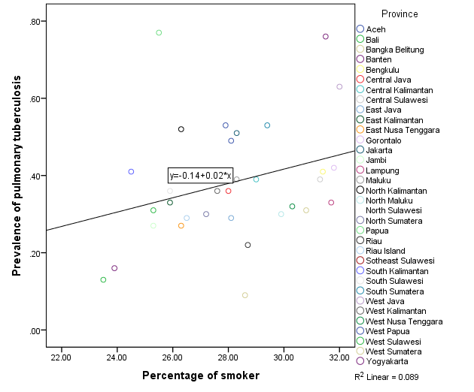
MEMBACA SCATER PLOT → MENENTUKAN HUBUNGAN
Positif
Semakin TINGGI independent, semakin TINGGI pula dependent

Slide 13
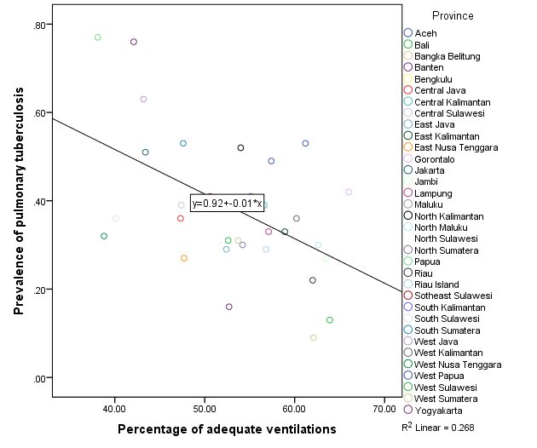
MEMBACA SCATTER PLOT → MENENTUKAN HUBUNGAN (2)
Negatif
Semakin TINGGI independent, semakin RENDAH dependent

Slide 14
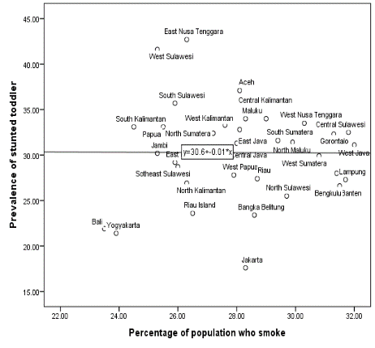
MEMBACA SCATER PLOT → MENENTUKAN HUBUNGAN (3)
Tidak ada hubungan
Seberapapun independent tidak memengaruhi dependent.

Slide 15
“Distribution Analysis of Doctors in Indonesia”
Sumber: https://www.researchgate.net/publication/342708274_Distribution_Analysis_of_Doctors_in_Indonesia
Terbit di “Jurnal Administrasi Kesehatan Indonesia” → Publisher FKM Unair → Terindeks Scopus
Tujuan: untuk menjawab faktor-faktor yang berkaitan dengan distribusi tenaga dokter berdasarkan provinsi di Indonesia.

Slide 16
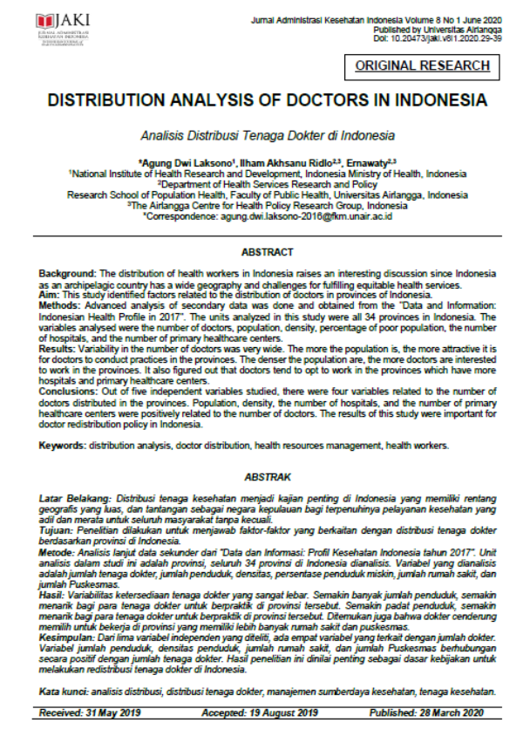
Distribution Analysis of Doctors in Indonesia” (2)
Metode:
  Unit analisis → provinsi
  Variabel → jumlah tenaga dokter, jumlah penduduk, densitas, persentase penduduk miskin, jumlah rumah sakit, dan jumlah Puskesmas.
  Analisis → tabulasi silang

Slide 17
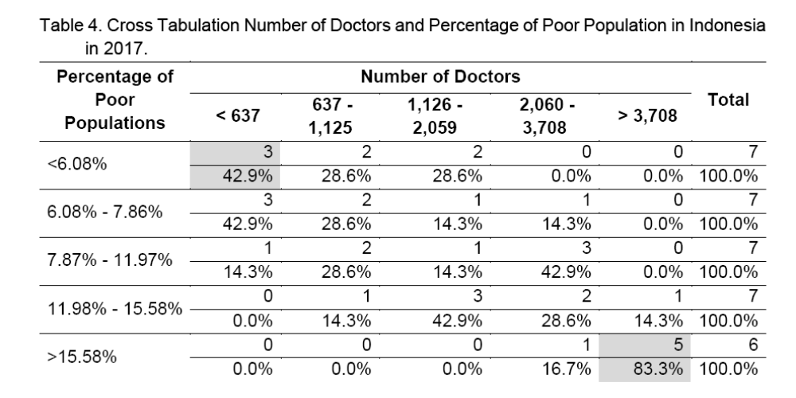
Distribution Analysis of Doctors in Indonesia” (3)

Slide 18
“Analisis Ekologi Persalinan di Fasilitas Pelayanan Kesehatan di Indonesia”
Sumber: https://www.researchgate.net/publication/340999926_ANALISIS_EKOLOGI_PERSALINAN_DI_FASILITAS_PELAYANAN_KESEHATAN_DI_INDONESIA_Ecological_Analysis_of_Healthcare_Childbirth_in_Indonesia
Terbit di “Buletin Penelitian Sistem Kesehatan” → Publisher Puslitbang Humaniora dan Manajemen Kesehatan → Terindeks Sinta 2 dan WOS
Tujuan → menganalisis variabel kependudukan, sosial-ekonomi dan input sumber daya yang berhubungan dengan persalinan di fasilitas pelayanan kesehatan.

Slide 19
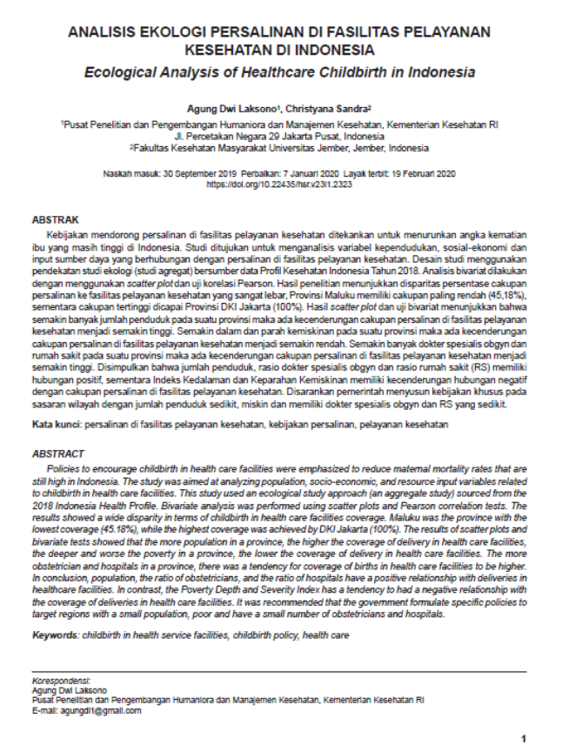
“Analisis Ekologi Persalinan di Fasilitas Pelayanan Kesehatan di Indonesia”
Metode:
  studi ekologi (studi agregat)
  sumber → Profil Kesehatan Indonesia Tahun 2018
  Unit analisis → provinsi
  Analisis → bivariat → scatter plot
  Uji korelasi Pearson

Slide 20
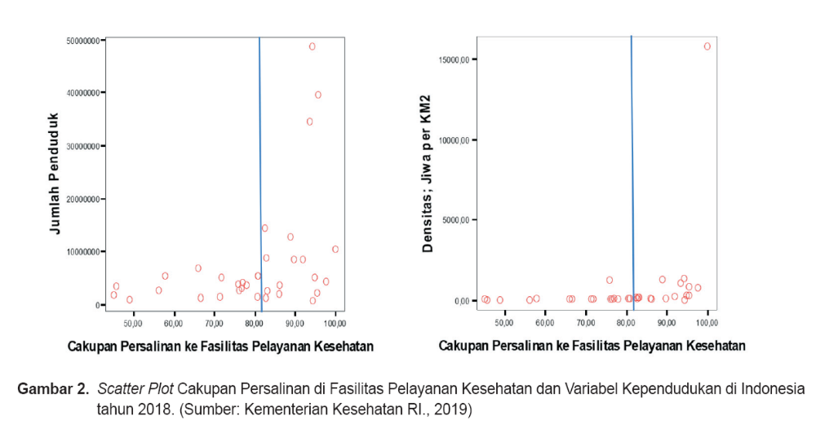
“Analisis Ekologi Persalinan di Fasilitas Pelayanan Kesehatan di Indonesia”

Slide 21
KINERJA PELAYANAN KESEHATAN IBU DAN ANAKDI PAPUA TAHUN 2018: APAKAH INPUT TENAGA BIDAN DAN DOKTERBERPENGARUH?
Sumber: https://www.researchgate.net/publication/358713366_Kinerja_Pelayanan_Kesehatan_Ibu_dan_Anak_di_Papua_Tahun_2018_Apakah_input_tenaga_bidan_dan_dokter_berpengaruh
Terbit di “Buletin Penelitian Sistem Kesehatan” → Publisher Puslitbang Humaniora dan Manajemen Kesehatan → Terindeks Sinta 2 dan WOS
Tujuan → menganalisis hubungan antara input tenaga bidan dan dokter pada kinerja pelayanan kesehatan ibu dan anak di Pulau Papua..

Slide 22
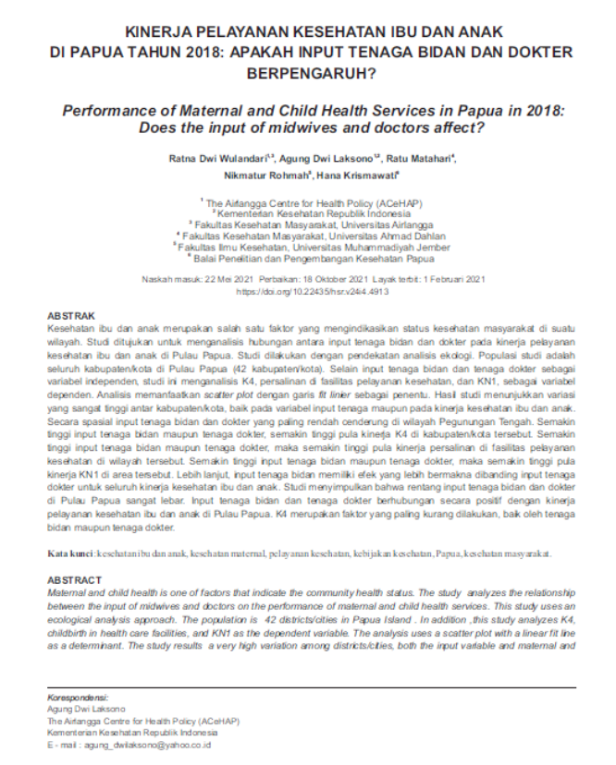
KINERJA PELAYANAN KESEHATAN IBU DAN ANAKDI PAPUA TAHUN 2018: APAKAH INPUT TENAGA BIDAN DAN DOKTERBERPENGARUH?(2)
Metode:
  Analisis ekologi
  Variabel → Input tenaga bidan dan dokter (independent), 3 variabel dependen (K4, persalinan yang ditolong tenaga Kesehatan, KN)
  Analisis hubungan dilakukan melalui diagram scatter plot.

Slide 23
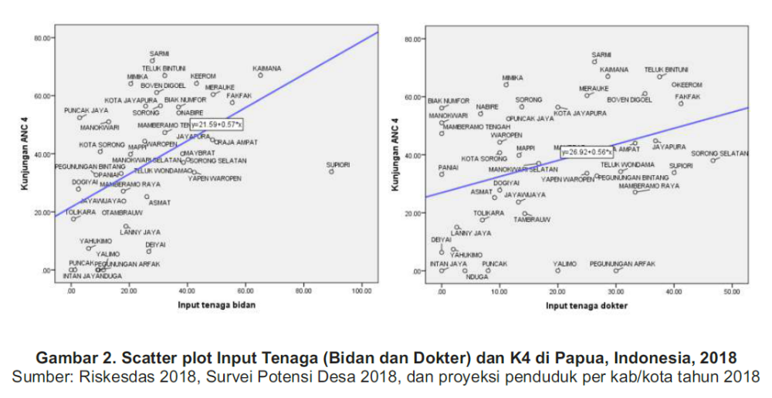
KINERJA PELAYANAN KESEHATAN IBU DAN ANAKDI PAPUA TAHUN 2018: APAKAH INPUT TENAGA BIDAN DAN DOKTER BERPENGARUH?(3)

Slide 24
Sudah dapat inspirasi neliti dengan data agregat?
Mari kita diskusikan

Slide 25

Bagian 3:
Data Sekunder Individu

Slide 26
Data sekunder: Individu
Raw data
Unit analisis → individu, keluarga
Analisis → lebih luas/bebas dibanding data agregat
Memerlukan ijin akses dan pemanfaatan → etika
Hampir semua jenis analisis bisa dilakukan, termasuk yang agregat

Slide 27
Data sekunder: Individu
Sumber yang bisa dimanfaatkan:
  Sensus → BPS
  Susenas → BPS
  Riskesdas → Badan Kebijakan Pembangunan Kesehatan
  Rifaskes → Badan Kebijakan Pembangunan Kesehatan
  SSGI → Badan Kebijakan Pembangunan Kesehatan
  SDKI → ICF
  IFLS → RAND
  SKI (merger Riskesdas & SSGI) → Badan Kebijakan Pembangunan Kesehatan
  Dll

Slide 28
Data besar yang bisa dimanfaatkan
SSGI → Kemenkes
SKI → Kemenkes
Riset Kesehatan Dasar → Kemenkes
Survei Sosial Ekonomi Nasional → BPS
Indonesia Family Life Survey → Survey Meter
Demographic Health Survey → Inner City Fund
Dll

Slide 29
Factors related to intrapartum/delivery care in Southeast Asia: A cross-sectional study in the Philippines and Indonesia
Sumber: https://www.ncbi.nlm.nih.gov/pmc/articles/PMC10945253/
Terbit di Heliyon, terbitan Elsevier, terindeks Scopus (Q1)
Tujuan: The study analyzes intrapartum/delivery care factors in Indonesia and the Philippines.

Slide 30
Factors related to intrapartum/delivery care in Southeast Asia: A cross-sectional study in the Philippines and Indonesia (2)
Metode:
  Sumber: IDHS & PDHS 2017
  Unit analisis → WUA ≥ 15-49 tahun → 15,346 Indonesian and 7,992 Filipino women
  Variabel:
    Dependent : intrapartum/delivery care
    Independent: domicile, marital status, age, occupation, education, parity, wealth, and ANC.
  Analisis:
    bivariate (chi-square)
    multivariate (binary logistic regression)

Slide 31
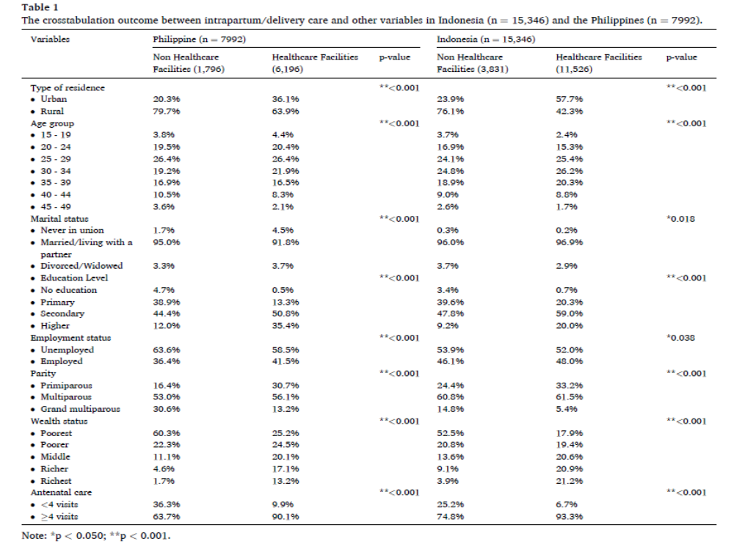

Slide 32
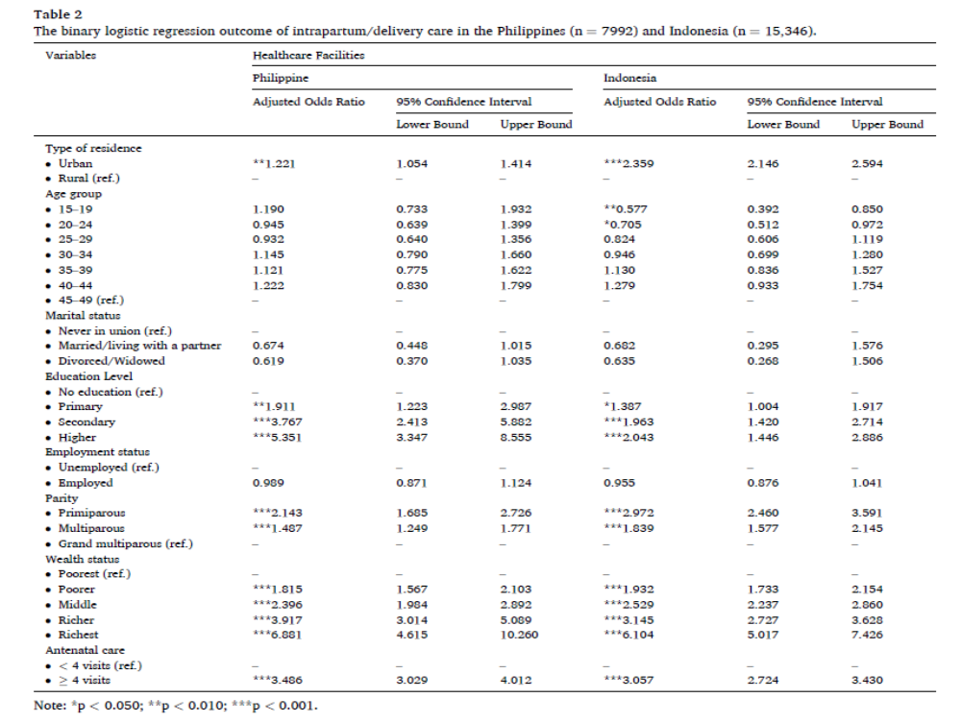

Slide 33
Sudah ada ide nJurnal?

Slide 34
Bagian 4:
Permintaan data SSGI dan data lainnya

Slide 35
Cara mengakses/mendapatkan
Data rutin/Laporan
  Browsing internet
  Bersurat
Individual/raw data survei
  Pengajuan → Online atau fisik surat

Slide 36
Cara mendapatkan:
SSGI, Riskesdas, Rifaskes, SKI, Riset litbangkes/BKPK lainnya
Surat pengajuan ke Pusdatin → online
Disertai proposal singkat→ variabel yang diinginkan dan rencana analisis
1 proposal untuk 1 artikel/karya tulis
Format data → SPSS
Reply → 2 mingguan
Bisa dilihat di https://layanandata.kemkes.go.id/

Slide 37
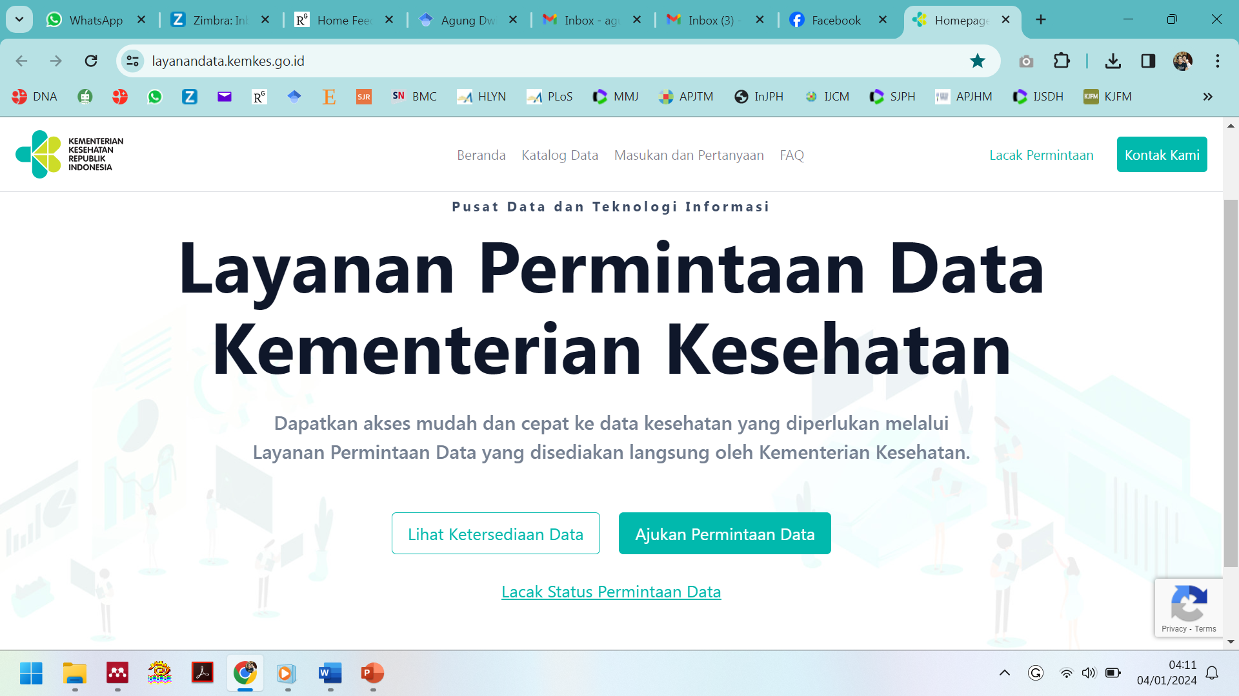

Slide 38
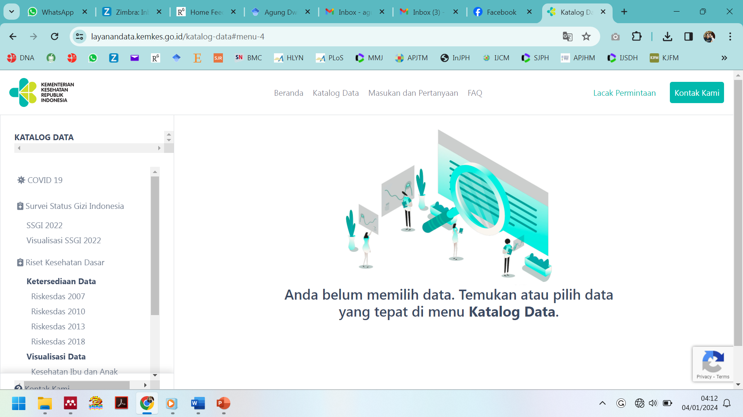

Slide 39
Cara mendapatkan
The Indonesia Family and Life Survey (IFLS)
Harus register dulu
Format raw data → Stata
Reply cepat
Tersedia di https://www.rand.org/well-being/social-and-behavioral-policy/data/FLS/IFLS/access.html

Slide 40
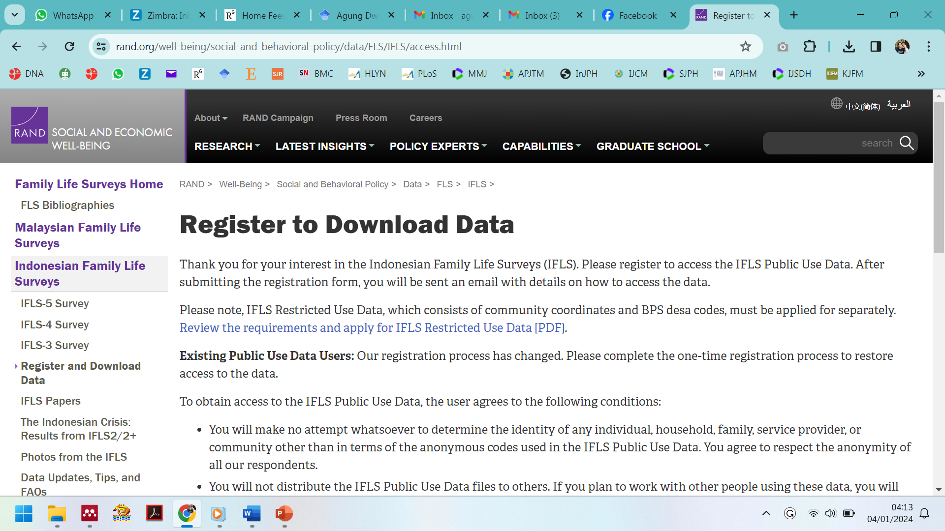

Slide 41
Cara mendapatkan:
The Indonesia Demographic and Health Survey (IDHS/SDKI)
Harus register dulu
Menginput:
  Variabel yang diminta
  Rencana analisis
  Narasi → 300-2500 characters
  Anggota tim → optional
Format data → lengkap
Reply cepat → 1 hari
Tersedia di https://dhsprogram.com/

Slide 42
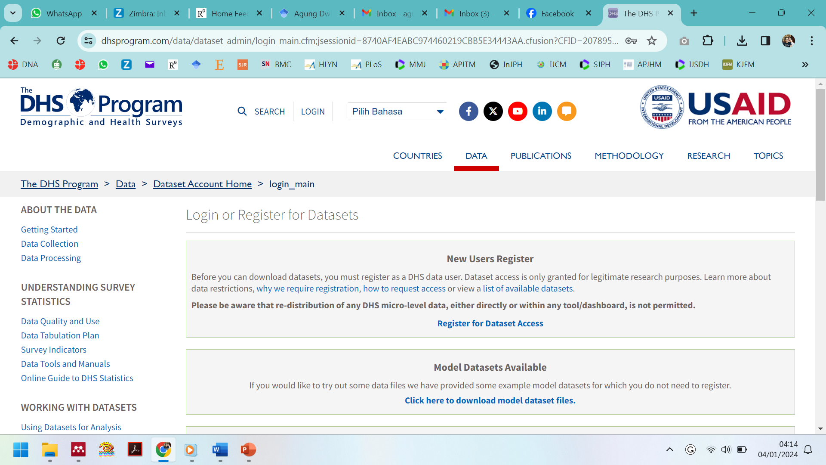

Slide 43
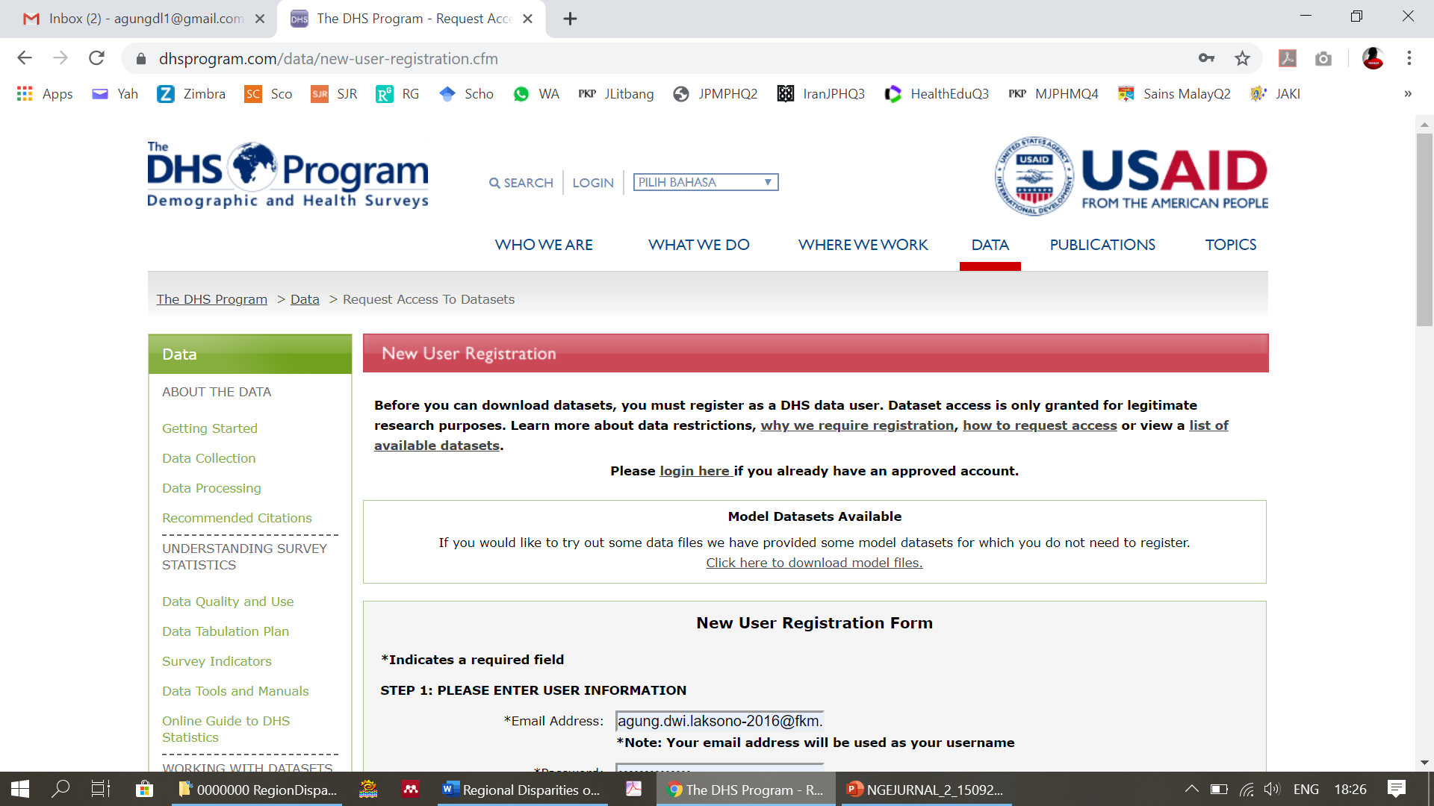
Masuk web https://dhsprogram.com/data/new-user-registration.cfm

Slide 44
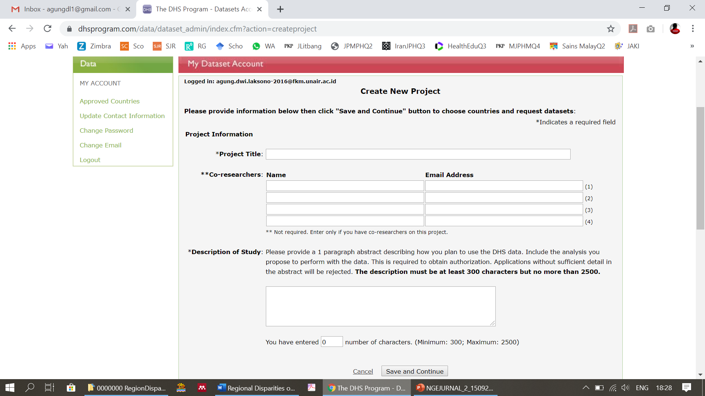
Create new project
Input “description of study”→ 300-2500 characters

Slide 45
CONTOH “description of study”
Socioeconomic Disparities of Low Birth Weight in Rural Indonesia
Poverty is estimated to increase a mother's chances of giving birth to a low birth weight baby (LBW). This study aimed to analyze the socioeconomic disparities of LBW in rural Indonesia. Mother aged 15-49 years old who had given birth in the last 5 years in rural Indonesia was used as the unit of analysis. With stratification and multistage random sampling found 19,283 mothers were sampled. The variables analyzed included LBW, socioeconomic, age, marital, education, employment, and antenatal care (ANC). The binary logistic regression test was used at the final stage to determine the existence of disparities.

Slide 46
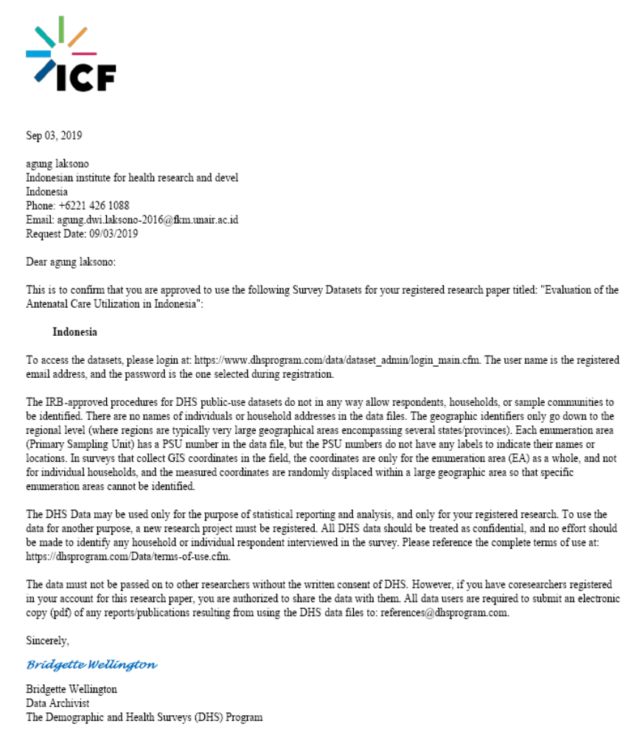
Reply dari ICF
Sebagai syarat etik untuk publikasi di jurnal internasional

Slide 47
Bagian 5:
Ethical Clearance Studi Data Sekunder

Slide 48
Ada beberapa jurnal/PT yang tidak mensyaratkan Ethical clearance untuk studi yang memanfaatkan data sekunder
Sementara Sebagian lainnya tetap mensyaratkan adanya ethical clearance
Manfaatkan komisi etik BRIN → Tidak berbayar
Cek di laman https://klirensetik.brin.go.id/
Register dulu
Ikuti step by step asesmennya

Slide 49
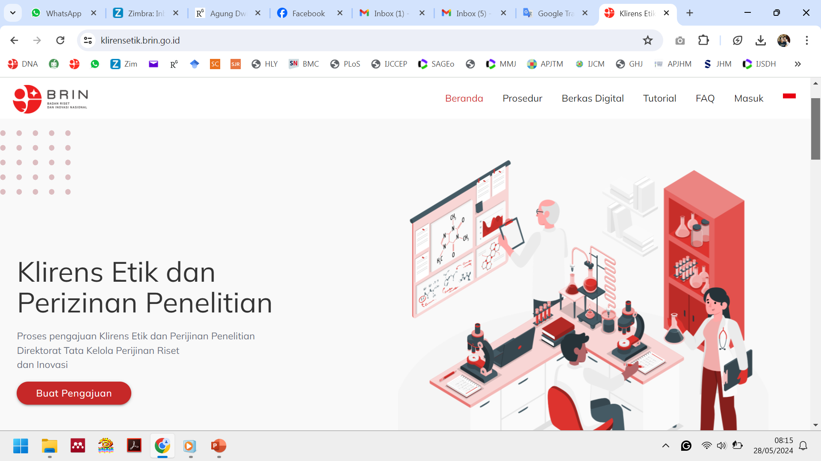
Komisi Etik BRIN

Slide 50
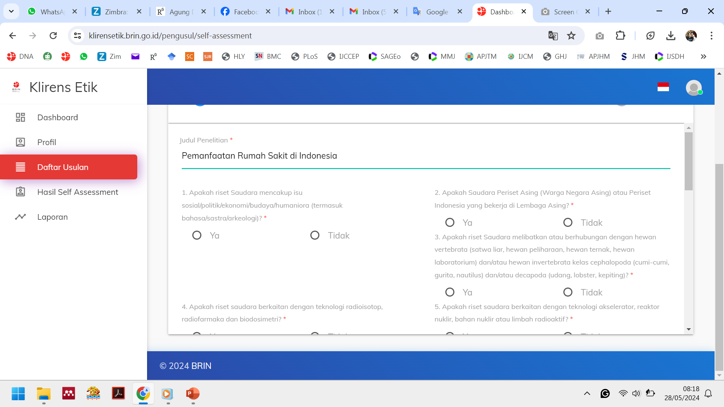

Slide 51
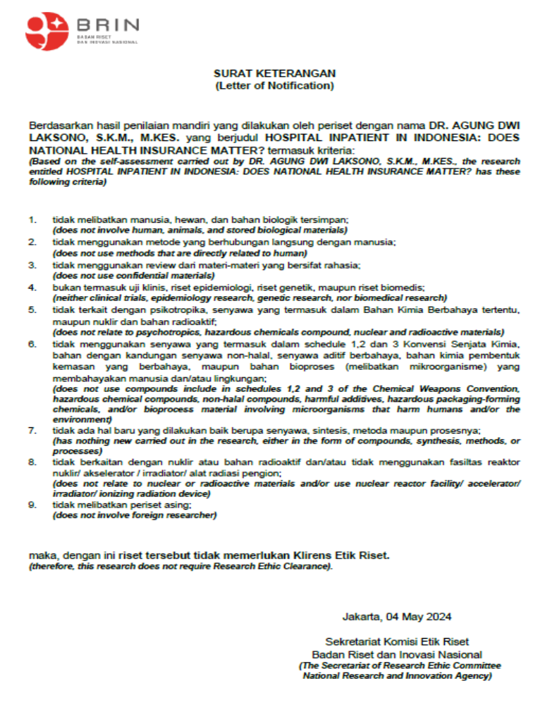

Slide 52
Bagian 6:
Step by step njurnal memanfaatkan sekunder
(big data SDKI)

Slide 53
LANGKAH2 Njurnal
Melihat kemungkinan data set yang tersedia
Memetakan variabel
Menyiapkan data set
Memetakan kemungkinan judul/tema
Drafting
Yang tidak boleh dilupakan...
  Kuesioner
  Panduan kuesioner

Slide 54

Pemetaan Variabel → contoh dataset
VARIABEL | Keterangan
Dependen
Stunting | Normal-Stunting Normal-Stunting-Severe Stunting
Independen
Tipe wilayah | Perdesaan/perkotaan
Umur Ibu | Kelompok umur/kontinyu
Status Perkawinan Ibu | Belum kawin-Kawin-Janda
Pendidikan Ibu | Tidak sekolah/SD/SLTP/STLA/PT
Pekerjaan Ibu | Bekerja/tidak Petani-buruh-nelayan/PNS-TNI-Polri/dst
Jenis Kelamin anak | Laki-perempuan
Status sosek | Kuintil 1-5

Slide 55
Menyiapkan Data Set
Memetakan kebutuhan variabel
  Tentukan unit analisis
  Tentukan variabel → Dependent – independent
  Tentukan Jenis data masing2 variabel → categorical/continu
Cek kelengkapan data
Manajemen data → transform, recode, compute, dll

Slide 56
Kemungkinan publikasi (1) untuk 1 dataset
Determinant Analysis
Predictor Analysis
Barrier Analysis
Disparity Analysis
Equity Analysis
Etc

Slide 57
Kemungkinan publikasi (2)
Determinant of Stunting among Toddlers in Indonesia
Predictor of Stunting among Toddlers in rural Indonesia
Barrier to Normal Stature among Toddlers in urban Indonesia
Factors related to Stunting among Toddlers in Indonesia’s disadvantaged area
Etc

Slide 58
Kemungkinan publikasi (3)
Varian variabel independen
Urban-Rural Disparities of Stunting among Toddlers in Indonesia
Regional Disparities of Stunting among Toddlers in Indonesia
Socioeconomic Disparities of Stunting among Toddlers in Indonesia
Gender Disparities of Stunting among Toddlers in Indonesia
Etc

Slide 59
Kemungkinan publikasi (4)
Memanfaatkan varian obyek sasaran
Urban-Rural Disparities of Stunting among Toddlers with working mothers in Indonesia
Regional Disparities of Stunting in Rural Indonesia
Determinant of Stunting in Urban Poor in Indonesia
Predictor of Stunting among Toddlers with Uneducated Mothers in Indonesia
Etc

Slide 60
Analisis Statistik
Seleksi variabel → tergantung jenis variabel independent
  Nominal/kategorikal → Chi square
  Kontinyu → T test
Uji utama → tergantung variabel dependent
  Kategorikal → Regresi Logistik Multinomial
  Nominal → Regresi Logistik Biner

Slide 61
Implementasi dalam manuskrip
2-3 table
1-2 figure → kalau perlu
Mulai mengerjakan dari METODE-RESULT
Rata2 butuh 3500-4500 kata
Reference 20-30
Reference 80% jurnal → 5 tahun terakhir
Usahakan sitasi jurnal bersangkutan

Slide 62
Setelah data set ready...
Uji korelasi → chi square, T test → Tabel 1
Uji regresi → regresi logistic → Tabel 2 binary/multinomial

Slide 63
Draft manuskrip jadi deh!
Tinggal mengata2i

Slide 64
Exclusive breastfeeding among Indonesian working mothers: does early initiation of breastfeeding matter?
Sumber: https://bmcpublichealth.biomedcentral.com/articles/10.1186/s12889-024-18619-2#:~:text=Early%20initiation%20of%20breastfeeding%20(EIBF,of%20exclusive%20breastfeeding%20(EBF).
Terbit di BMC Public Health, publisher Springer→ Terindeks Scopus, Q1
Tujuan: The study analyzed the role of EIBF on EBF among Indonesian working mothers.

Slide 65
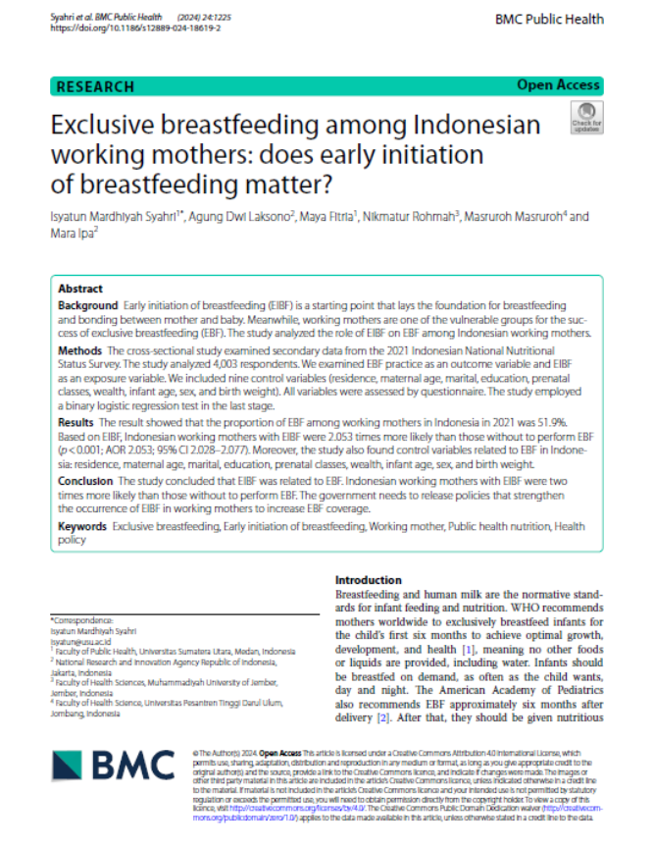
Exclusive breastfeeding among Indonesian working mothers: does early initiation of breastfeeding matter?(2)
Sumber data → SSGI 2021
Unit analisis → working mothers→ 4,003 respondents
Variabel: EBF (outcome), EIBF (exposure), Control (residence, maternal age, marital, education, prenatal classes, wealth, infant age, sex, and birth weight)
Analisis:
    bivariate (chi square)
    multivariate (binary logistic regression)

Slide 66
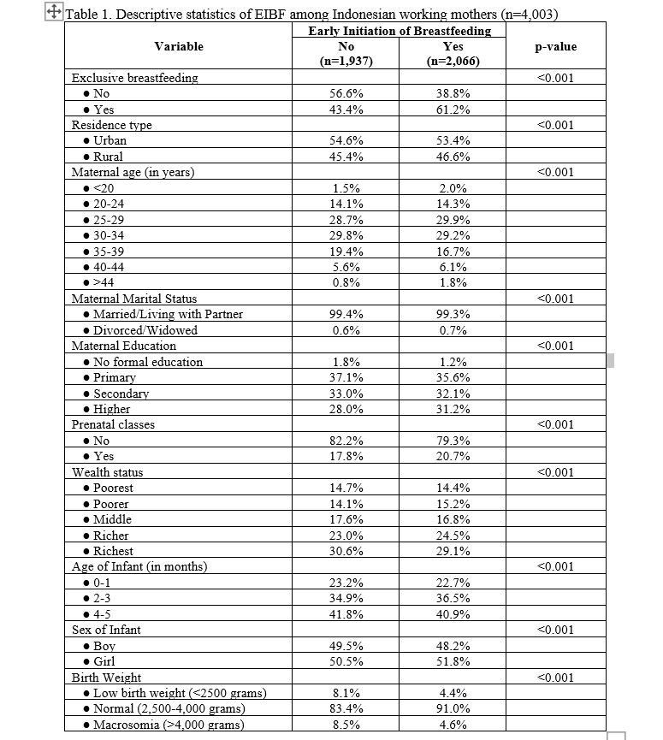

Slide 67
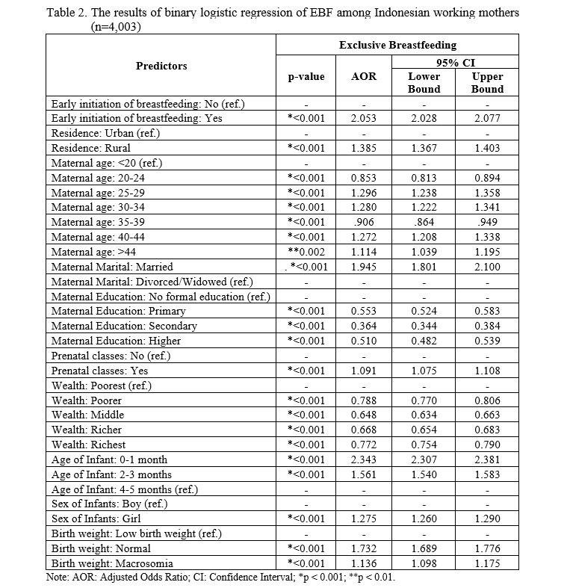

Slide 68
Stunting Among Wealthy Indonesian Families: A Cross-Sectional Study of Children Under the Age of Two
Sumber: https://so03.tci-thaijo.org/index.php/jpss/article/view/269699
Terbit di Journal of Population and Social Sciences, publisher Mahidol→ Terindeks Scopus, Q2
Tujuan: to analyze factors related to stunting among wealthy families.

Slide 69
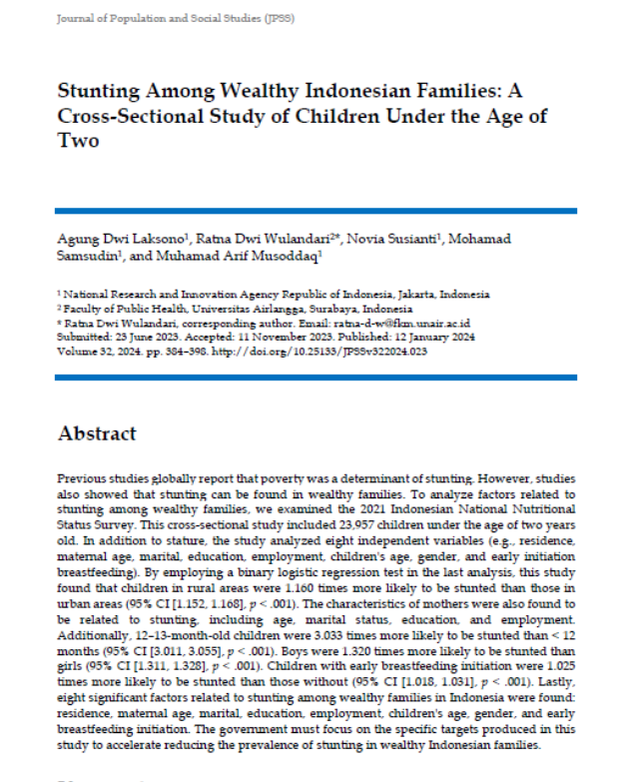
Stunting Among Wealthy Indonesian Families: A Cross-Sectional Study of Children Under the Age of Two (2)
Metode:
  Sumber data → SSGI 2021
Unit analisis → Baduta → 23,957 respondents
Variabel: Stunting (dependent), independent (residence, maternal age, marital, education, employment, children's age, gender, and early initiation breastfeeding)
  Analisis:
    bivariate (chi square)
    multivariate (binary logistic regression)

Slide 70
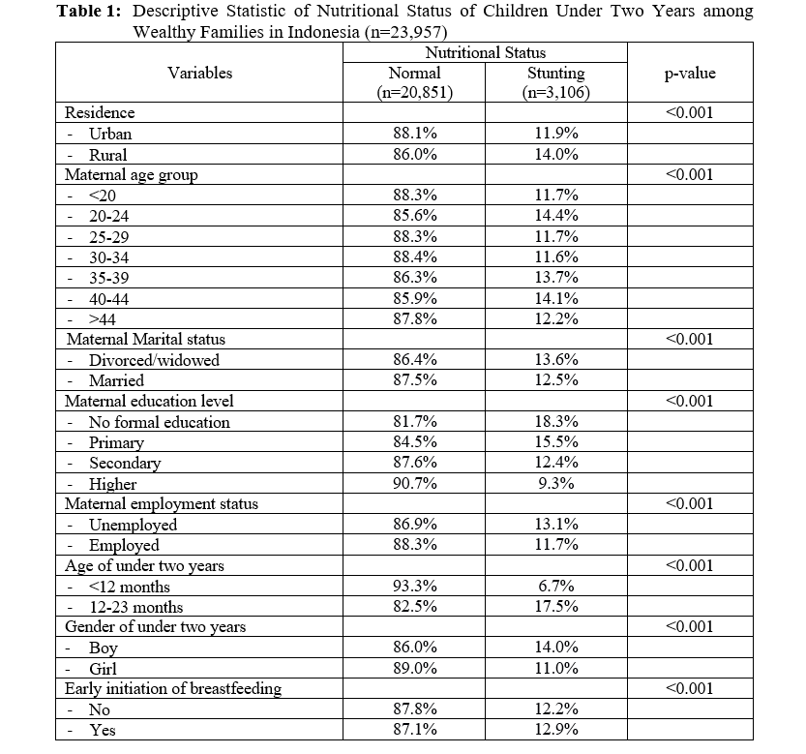

Slide 71
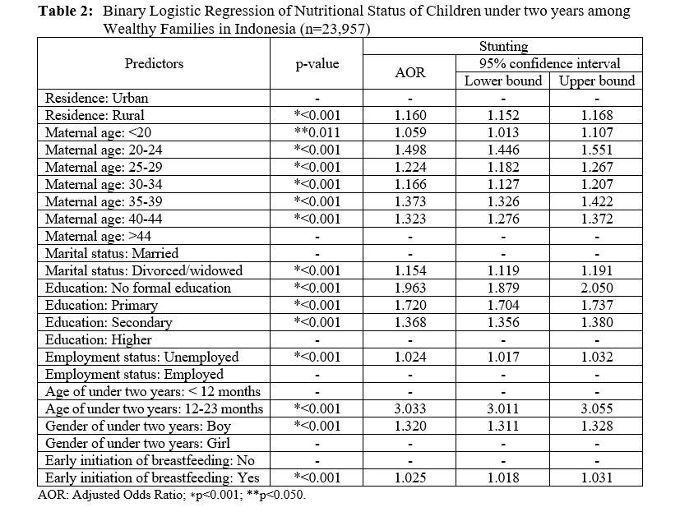

Slide 72
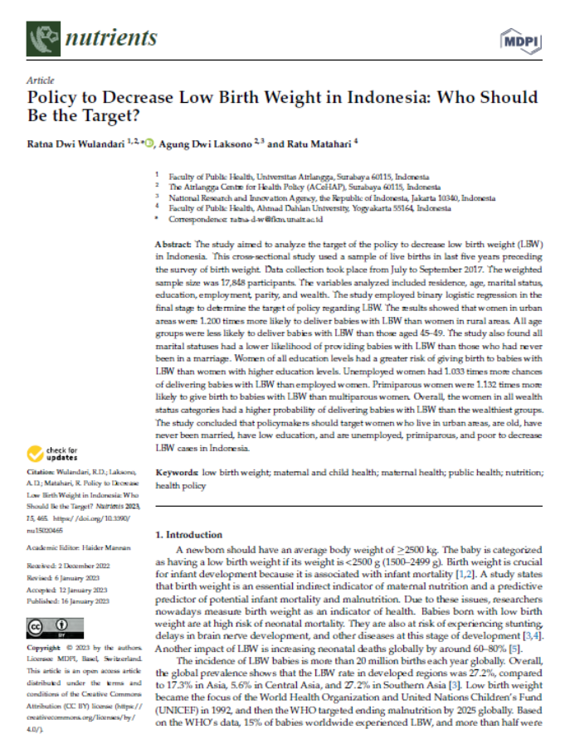
Policy to Decrease Low Birth Weight in Indonesia: Who Should Be the Target?
Sumber: https://www.ncbi.nlm.nih.gov/pmc/articles/PMC9862158/#:~:text=The%20study%20concluded%20that%20policymakers,decrease%20LBW%20cases%20in%20Indonesia.
Terbit di Nutrient, publisher MDPI → Terindeks Scopus, Q1
Tujuan: to analyze the target of the policy to decrease low birth weight

Slide 73
Policy to Decrease Low Birth Weight in Indonesia: Who Should Be the Target?(2)
Metode:
  Sumber data → IDHS 2017
Unit analisis → balita → ibu sbg responden → 17,848 respondents
Variabel: LBW (dependent), independent (the type of residence, age group, marital status, education level, employment status, parity, and wealth status)
  Analisis:
    bivariate (chi square)
    multivariate (binary logistic regression)

Slide 74
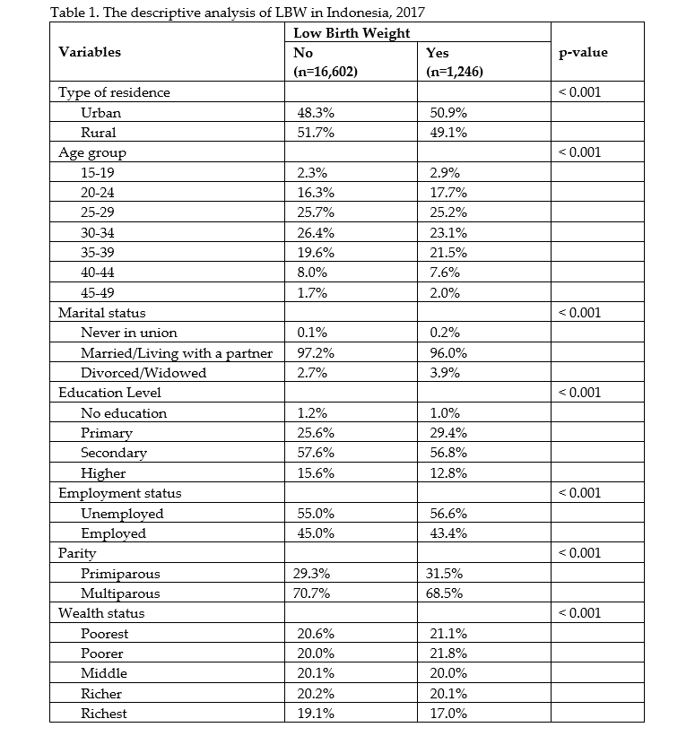

Slide 75
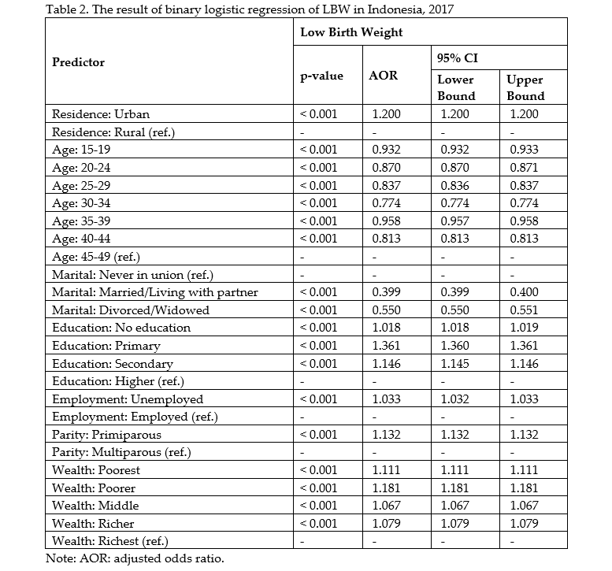

Slide 76
Semoga bisa dipahami.
Mari kita diskusikan

